Slide 1
Workshop Businessplan

Slide 2


Copyright
Die folgenden Dokumentationsunterlagen wurden im Auftrag der IHK Akademie München und Oberbayern erstellt und sind vom Verfasser durch das Urheberrecht geschützt. Nachdruck, Vervielfältigung, (Weiter)-Bearbeitung – auch auszugsweise – und / oder Weiterleitung an Dritte ist urheberrechtlich nicht gestattet.
Verfasser/-in dieser Unterlagen: Harald Hof
Kontaktdaten:
© 2018
HOCON Unternehmensberatung
Strategie . Planung . Umsetzung
Harald Hof
Betriebswirt / IHK
Lindenallee 17
86899 Landsberg am Lech
Tel.: 08191 3059987
Fax: 08191 3052782
info@harald-hof.de
www.harald-hof.de
Consulting
Betriebswirtschaftliche Beratung
Konzeptentwicklung
Workshops / Seminare
Skript elektronisch abrufbar:
www.harald-hof.de/downloads/
Passwort: ________________

Slide 3
Ablaufplan (angedacht)
München, 28. April 2018
- Übung zum Elevator Pitch
- Der Businessplan als Erfolgsinstrument
Aufbau und Inhalte des Businessplans
Teil A: der schriftliche Teil
Teil B: der Finanzplan

Slide 4
Vorstellrunde
Übung „ELEVATOR PITCH“
1. Klären Sie Ihre Zielgruppe
2. Finden Sie einen Haken, an dem Ihr Zuhörer anbeißt
3. Sprechen Sie klar und einfach
4. Welches Problem lösen Sie wirklich?
5. Was machen Sie anders?
6. Führen Sie einen Dialog

Slide 5
Vorstellrunde
Übung „ELEVATOR PITCH“
  1. Klären Sie Ihre Zielgruppe
Wen wollen Sie erreichen: Kunden, Partner, Geldgeber? Versetzen Sie sich in die Lage Ihres Gegenübers. Was spricht ihn an? Was interessiert ihn am meisten?

Slide 6
Vorstellrunde
Übung „ELEVATOR PITCH“
2. Finden Sie einen Haken, an dem Ihr Zuhörer anbeißt
Steigen Sie mit einer Frage ein. Oder finden Sie ein Bild, eine Metapher oder ein Beispiel. Eine ungewöhnliche Geschichte oder eine überraschende Information ist ebenso geeignet. So bekommen Sie die Aufmerksamkeit Ihres Zuhörers.

Slide 7
Vorstellrunde
Übung „ELEVATOR PITCH“
3. Sprechen Sie klar und einfach
Keine Fremdwörter, keine abstrakten Formulierungen, keine Abkürzungen oder Fachbegriffe. (Denken Sie dran, Ihre Oma oder Ihr zehnjähriger Sohn soll verstehen, was Sie machen.) Sprechen Sie in Bildern. Dadurch verankern Sie Ihre Inhalte emotional besser im Gehirn Ihres Gegenübers.

Slide 8
Vorstellrunde
Übung „ELEVATOR PITCH“
4. Welches Problem lösen Sie wirklich?
Fast niemand ist an Produkten oder Methoden interessiert. Beschreiben Sie deshalb nicht Ihr tolles Produkt, die Eigenschaften Ihrer herausragenden Dienstleistung, sondern erklären Sie möglichst anschaulich, welches Problem Ihres Zuhörers Sie lösen können. Aber verraten Sie auf keinen Fall, wie Sie das Problem lösen. Genau dann, wenn er neugierig fragt, wie Sie das schaffen wollen, hat der Elevator Pitch seine Aufgabe erfüllt. Hierbei ist es wichtig, die wichtigsten Motive zu kennen, die Menschen antreiben.

Slide 9
Vorstellrunde
Übung „ELEVATOR PITCH“
5. Was machen Sie anders?
Hier brauchen Sie überzeugende Antworten auf die Frage, warum Ihr Gesprächspartner nun gerade mit Ihnen zusammenarbeiten soll. Also bitte keine langweiligen Formulierungen wie “individuelle Lösungen”, “bester Service” oder “gutes Preis-Leistungsverhältnis”. Auch keine Aufzählung von Argumenten, sondern einen ganz konkreten Vorteil, den der Kunde nur bei Ihnen findet.

Slide 10
Vorstellrunde
Übung „ELEVATOR PITCH“
6. Führen Sie einen Dialog
Benutzen Sie rhetorische Fragen. Sprechen Sie kein Schriftdeutsch, sondern sprechen Sie wie mit Ihrer Oma.

Slide 11
Vorstellrunde
Übung „ELEVATOR PITCH“; ab jetzt 30 Minuten Zeit zur Vorbereitung
1. Klären Sie Ihre Zielgruppe
2. Finden Sie einen Haken, an dem Ihr Zuhörer anbeißt
3. Sprechen Sie klar und einfach
4. Welches Problem lösen Sie wirklich?
5. Was machen Sie anders?
6. Führen Sie einen Dialog

Slide 12
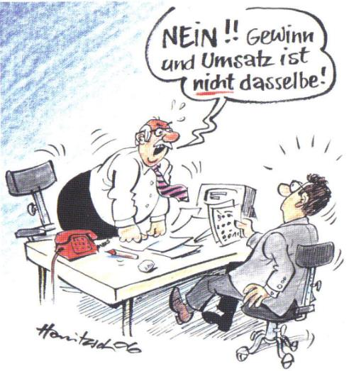

Slide 13
Typische Gründungsfehler
Quelle: KfW, Angaben in %

Slide 14

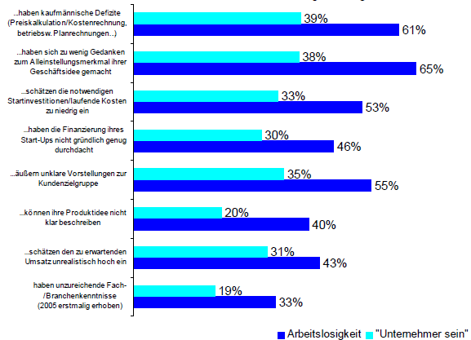
Defizite bei der Gründung
Workshop Businessplan

Slide 15
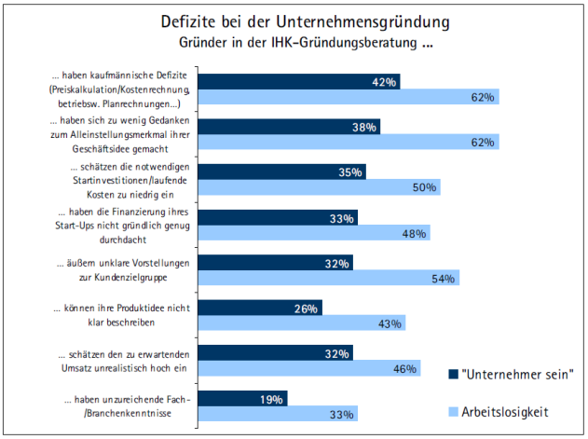
Defizite bei der Gründung
Workshop Businessplan

Slide 16
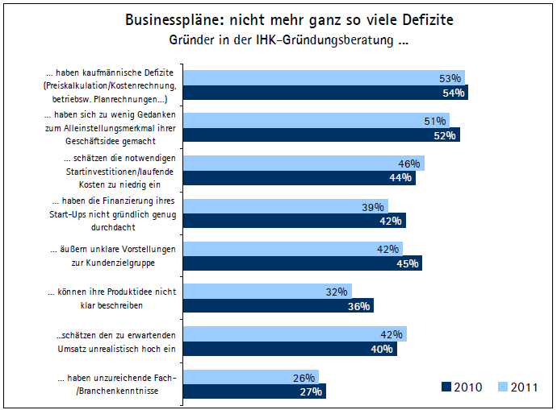
Defizite bei der Gründung
Workshop Businessplan

Slide 17

Defizite bei der Gründung
Workshop Businessplan

Slide 18

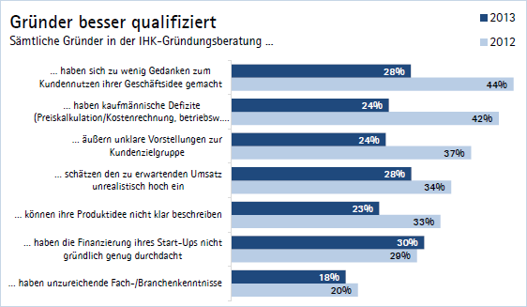
Defizite bei der Gründung
Workshop Businessplan

Slide 19

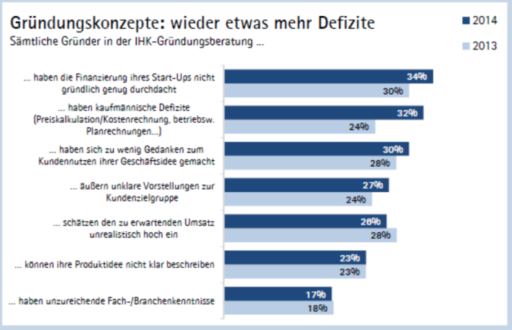
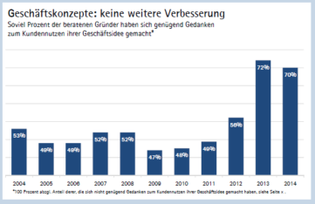
Defizite bei der Gründung

Slide 20
Defizite bei der Gründung
Workshop Businessplan

Slide 21

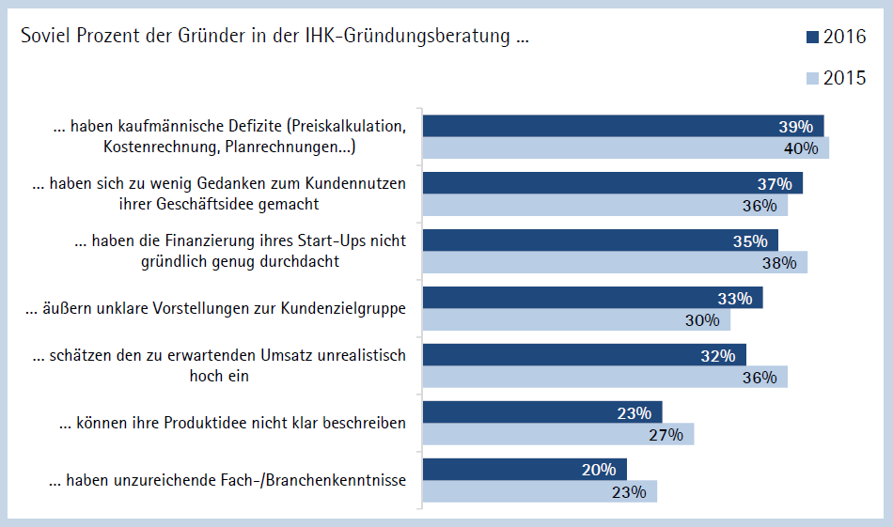
Defizite bei der Gründung

Slide 22
Wofür einen Businessplan?
Selbstplanung (Steuern, Abgaben, Gebühren, Controlling …)
Agentur für Arbeit (Gründungszuschuss)
Jobcenter (Einstiegsgeld)
Bank (Hausbank, öffentliche Förderbank)
Sonstige (Deutsche Rentenversicherung, Berufsgenossenschaft etc.)

Slide 23
Wofür einen Businessplan?
Finanzamt

Slide 24
Voraussichtliche Einkünfte

Slide 25
Voraussichtlicher Umsatz

Slide 26
Kleinunternehmerregelung

Slide 27
Wofür einen Businessplan?
Gründungszuschuss

Slide 28
Erforderliche Unterlagen

Slide 29
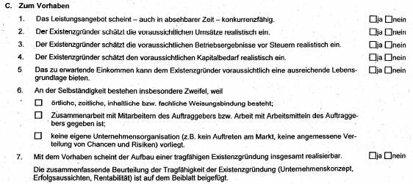
Einschätzung des Vorhabens

Slide 30
Wofür einen Businessplan?
Verlängerung Gründungszuschuss

Slide 31

Erforderliche Unterlagen

Slide 32
Wofür einen Businessplan?
ERP – Kapital für Gründung (KfW)

Slide 33
Umsatz / Betriebsergebnis

Slide 34
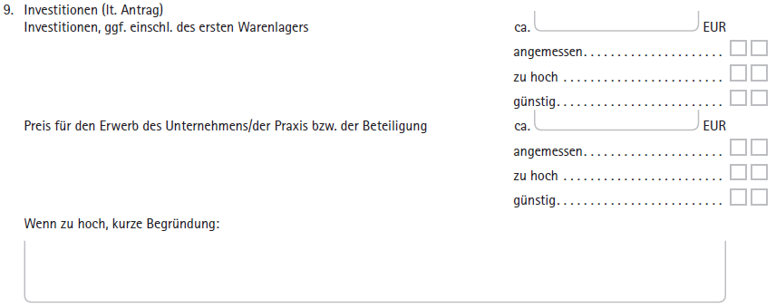
Investitionen

Slide 35
Wofür einen Businessplan?
Selbstauskunft (Beispiel Sparkasse)

Slide 36
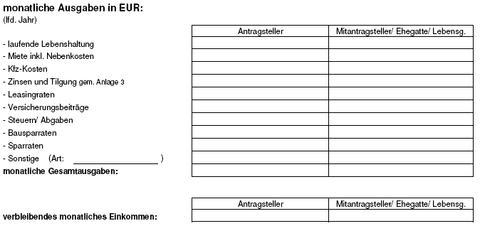
Selbstauskunft (mtl. private Kosten)

Slide 37
Inhalte Konzept
0. Executive Summary 2 Seiten
1. Geschäftsidee 3 Seiten
2. Persönliche Voraussetzungen 2 Seiten
3. Markteinschätzung 4 Seiten
4. Wettbewerbssituation 4 Seiten
5. Produktions-/ Dienstleistungsfaktoren 4 Seiten
6. Standortwahl 1 Seite
7. Zukunftsaussichten 2 Seiten

Slide 38
Inhalte Konzept
8. Weitere wichtige Aspekte, wie
- Rechtsform
- Genehmigungen 1 Seite
- Fläche / Räume
- Versicherungen
9. Investitionsplan (Sach- und Betriebsmittel)
10. Rentabilitätsplan für drei Jahre 7 Seiten
11. Liquiditätsplan für die ersten 24 Monate

Slide 39
Inhalte Konzept - Businessplanwettbewerb

Slide 41
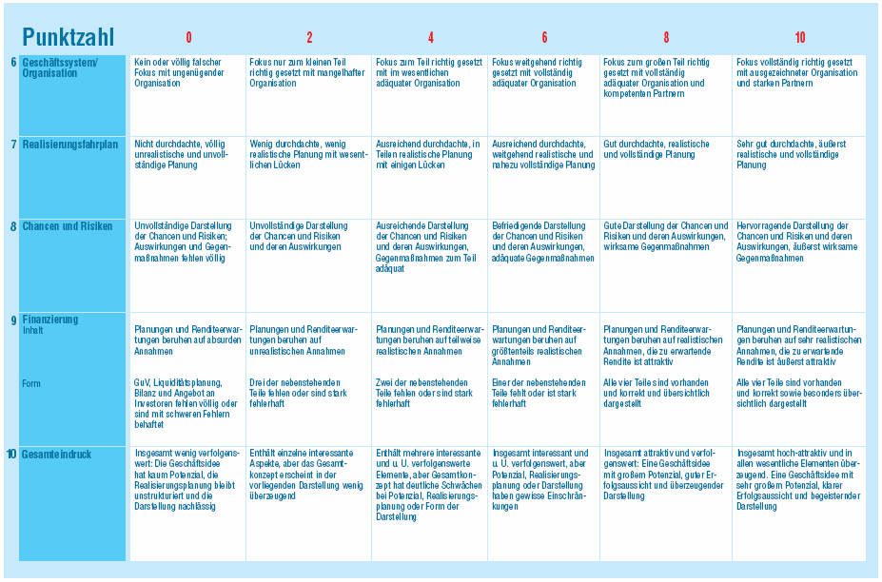

Slide 43
Executive Summary
00.
Zusammenfassung aller wesentlichen Konzeptinhalte:
- Geschäftsidee
- Rechtsform und Beteiligte sowie deren Anteil
- Kapitalbedarf (Sachinvestitionen und Betriebsmittel)
- Umsatz- und Rentabilitätszahlen (Jahr 1 bis 3)

Slide 44
Geschäftsidee
01.
Was ist Ihre Geschäftsidee (Produkt oder Dienstleistung) ?
Welchen Nutzen hat Ihr Angebot?
Wie bekannt ist Ihr Produkt / Ihre Dienstleistung?
Welchen Service bieten Sie?
Was bieten Sie im Unterschied zu anderen Wettbewerbern?
Warum soll jemand Ihr Produkt / Ihre Dienstleistung kaufen?

Slide 45

Geschäftsidee
01.
Bitte nicht wie folgt:

Slide 46
Persönliche Voraussetzungen
02.
Wie lange beschäftigen Sie sich schon mit dem Gründungsgedanken?
Kennen Sie Ihren künftigen Markt und Ihre Wettbewerber?
Welche schulische bzw. berufliche Ausbildung haben Sie?
Welche Fähigkeiten haben Sie (nicht), um ein Unternehmen zu führen?
Besitzen Sie ausreichende kaufmännische Kenntnisse?
Ist Ihre berufliche Qualifikation für eine Selbstständigkeit ausreichend?
Welche Erfahrungen haben Sie in der Branche Ihres Unternehmens?
Welche finanziellen Verpflichtungen haben Sie?
Wie ist es um Ihre Gesundheit bestellt?
Wer hilft Ihnen bei Krankheit oder Unfall?
Unterstützt Ihr Partner/-in Ihr Geschäftsvorhaben?
Wie fit sind Sie am PC?

Slide 47
Markteinschätzung
03.
Welche Kunden sprechen Sie an (Zielgruppenanalyse)?
Kennen Sie die Wünsche Ihrer Kunden?
Wie nimmt der Kunde / Markt mein Angebot wahr?
Wie groß ist das Marktvolumen dieser Zielgruppe?
Wie (mit welchen Maßnahmen) erreichen Sie diese Zielgruppe und wie
fördern Sie die Wechselbereitschaft?
Welche Kosten veranschlagen Sie für Ihre Marketingaktivitäten?
Sind Sie von wenigen Großkunden abhängig?
Haben Sie schon Kundenkontakte?
Kennen Sie für Ihren Markt Betriebsvergleichszahlen der Kammern oder
Verbände?

Slide 48

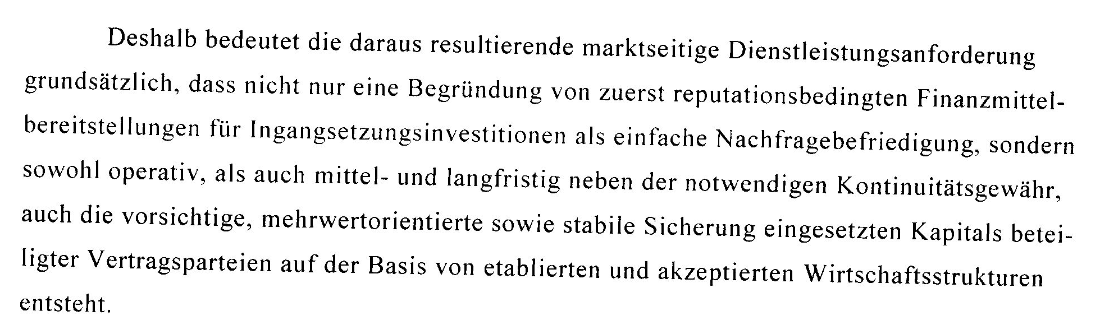
Markteinschätzung
03.
Bitte nicht wie folgt:

Slide 49

Wettbewerbssituation
04.
Treten Sie als einziger Anbieter in einem neuen oder als zusätzlicher in
einem bereits bestehenden Markt auf?
Wer sind Ihre Konkurrenten?
Welchen Service bieten Sie zu welchen Preisen?
Wo ist Ihre Konkurrenz besser / schlechter als Sie?
Wie können Sie Ihren Kunden mehr Nutzen bieten?

Slide 50
Produkt- / Dienstleistungsfaktoren
05.
Wie wollen Sie Ihre Betriebsprozesse strukturieren (vom Einkauf über die
Herstellung bis zum Vertrieb)?
Welche Materialien, Maschinen, Einrichtungen brauchen Sie zur Herstellung
Ihres Produktes bzw. zur Bereitstellung Ihrer Dienstleistung?
Was benötigen Sie zum Vertrieb Ihres Produktes / Ihrer Dienstleistung?
Wie stellen Sie Ihre Bevorratung sicher?
Welche Mitarbeiter mit welchen Qualifikationen benötigen Sie für welche
Zeiträume?
Welche Teilleistungen können Sie bei Lieferanten einkaufen?

Slide 51
Standortwahl
06.
Welche Bedingungen muss der Standort erfüllen?
Kennen Sie geeignete Standorte?
Gibt es genügend Kunden im Einzugsgebiet des Standortes?
Wie ist die Verkehrsanbindung des Standortes?

Slide 52
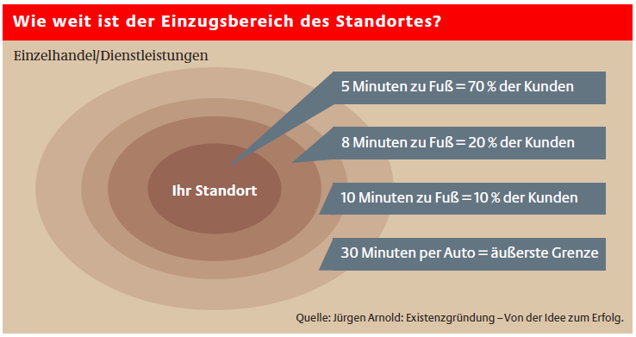
Standortwahl
06.

Slide 53
Standortfaktoren, z. B.
06.
Kundennähe
Lieferantennähe
Kontakte zu Unternehmen
derselben Branche
Lohnkosten
Angebot an qualifizierten
Arbeitskräften
Angebot an Gewerbe-
flächen und -räumen
Grundstückspreise
Gewerbemieten
Fördermittel
Energiekosten
Kommunale Abgaben
Luftverkehrsverbindung
Überregionale Bahn-
verbindungen
Autobahnanschluss
ÖPNV
Nähe zu Hoch- und
Fachhochschulen
Nähe zu Forschungs-
einrichtungen
Qualität der kom-
munalen Verwaltung
Unterstützung durch
Wirtschaftsförderung
Unterstützung durch
Kammern
Dienstleistungen der
örtlichen Banken
Gutes Image der Stadt und
Region
Wohnungen und
Wohnumfeld
Kulturelles Angebot
Naherholungsmöglichkeiten
Bildungseinrichtungen
Medizinische Versorgung
Sonstige:

Slide 54
Standortfaktoren
06.

Slide 55
Standortfaktoren
06.

Slide 56
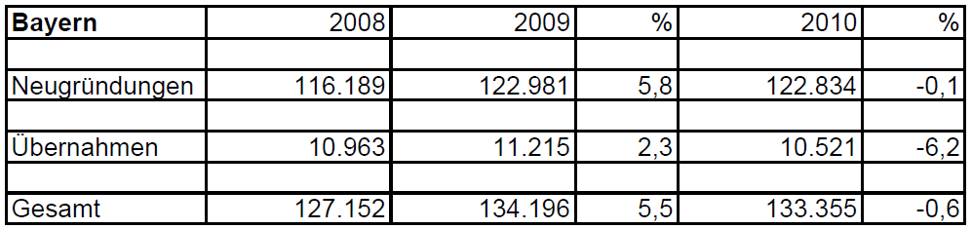
6. Standort Bayern
Quelle: IHK für München und Oberbayern
Workshop Businessplan

Slide 57
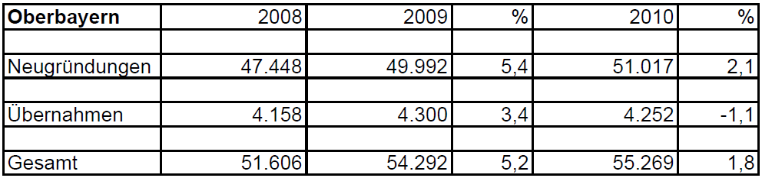
6. Standort Oberbayern
Quelle: IHK für München und Oberbayern
Workshop Businessplan

Slide 58
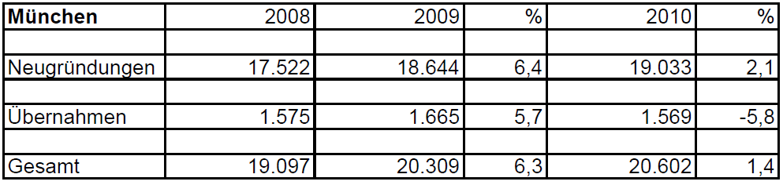
6. Standort München
Quelle: IHK für München und Oberbayern

Slide 59
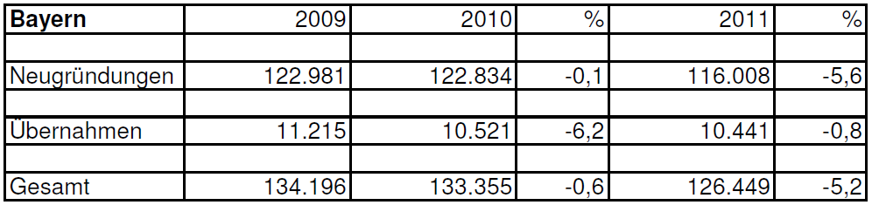
6. Standort Bayern
Quelle: IHK für München und Oberbayern
Workshop Businessplan

Slide 60
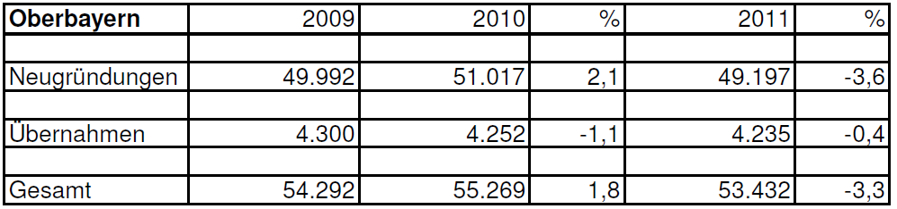
6. Standort Oberbayern
Quelle: IHK für München und Oberbayern
Workshop Businessplan

Slide 61
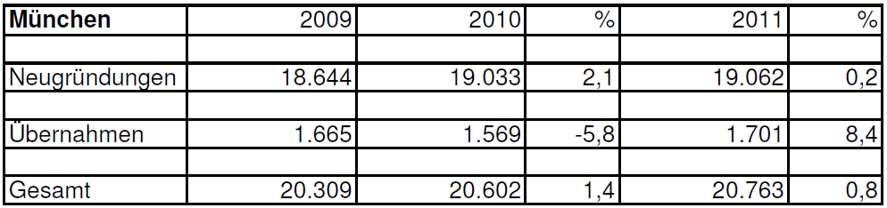
6. Standort München
Quelle: IHK für München und Oberbayern
Workshop Businessplan

Slide 62
6. Standort Bayern
Quelle: IHK für München und Oberbayern
Workshop Businessplan

Slide 63
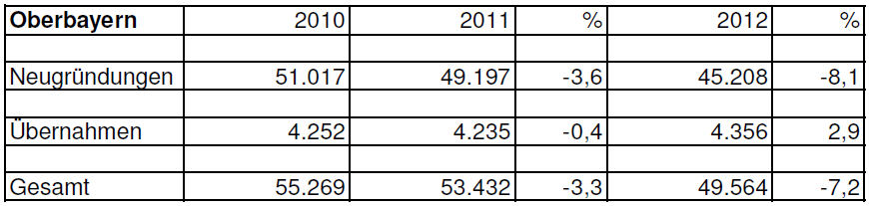
6. Standort Oberbayern
Quelle: IHK für München und Oberbayern
Workshop Businessplan

Slide 64
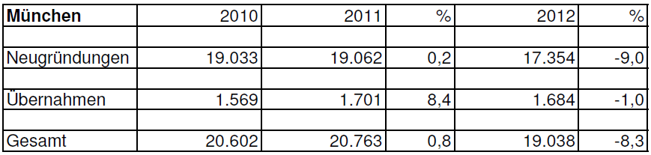
6. Standort München
Quelle: IHK für München und Oberbayern
Workshop Businessplan

Slide 65
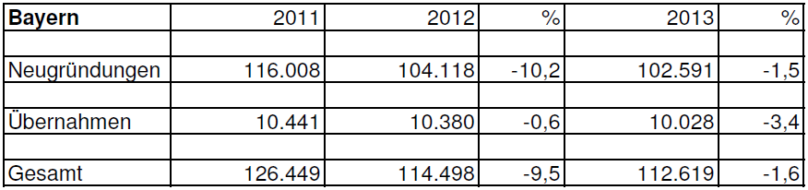
6. Standort Bayern
Quelle: IHK für München und Oberbayern
Workshop Businessplan

Slide 66
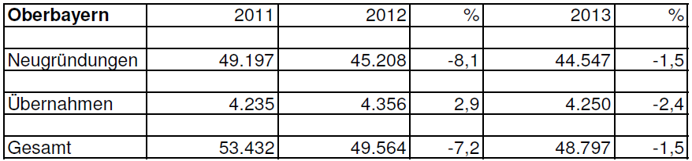
6. Standort Oberbayern
Quelle: IHK für München und Oberbayern
Workshop Businessplan

Slide 67
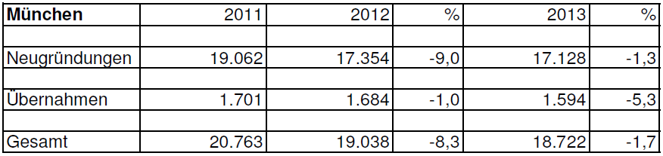
6. Standort München
Quelle: IHK für München und Oberbayern
Workshop Businessplan

Slide 68
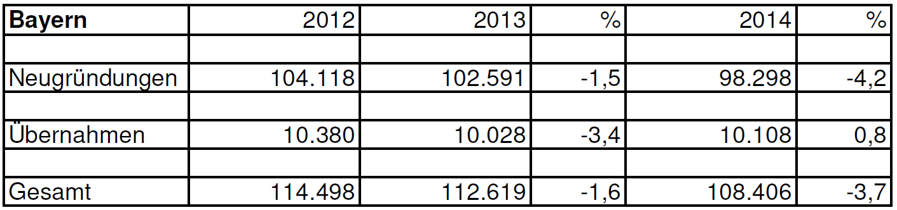
6. Standort Bayern
Quelle: IHK für München und Oberbayern
Workshop Businessplan

Slide 69
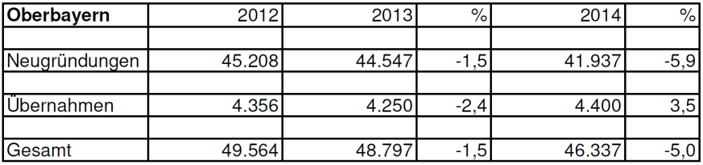
6. Standort Oberbayern
Quelle: IHK für München und Oberbayern
Workshop Businessplan

Slide 70
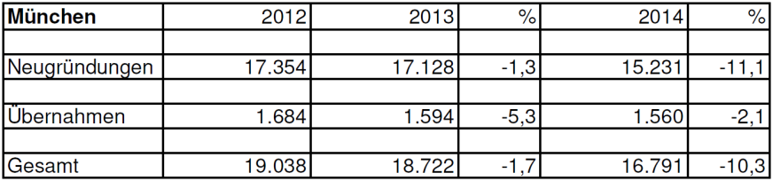
6. Standort München
Quelle: IHK für München und Oberbayern
Workshop Businessplan

Slide 71
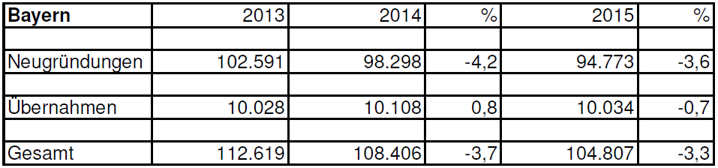
6. Standort Bayern
Quelle: IHK für München und Oberbayern
Workshop Businessplan

Slide 72
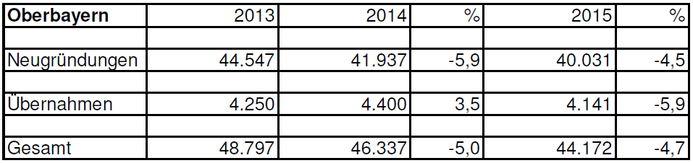
6. Standort Oberbayern
Quelle: IHK für München und Oberbayern
Workshop Businessplan

Slide 73
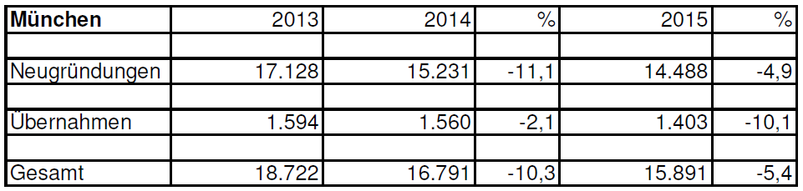
6. Standort München
Quelle: IHK für München und Oberbayern
Workshop Businessplan

Slide 74
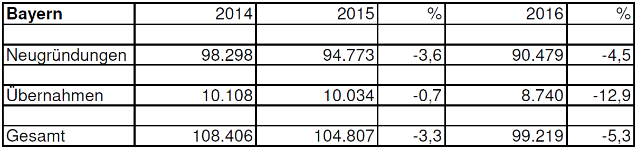
Standort Bayern
06.
Quelle: IHK für München und Oberbayern

Slide 75
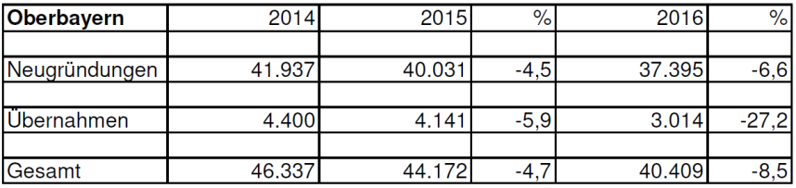
Standort Oberbayern
06.
Quelle: IHK für München und Oberbayern

Slide 76
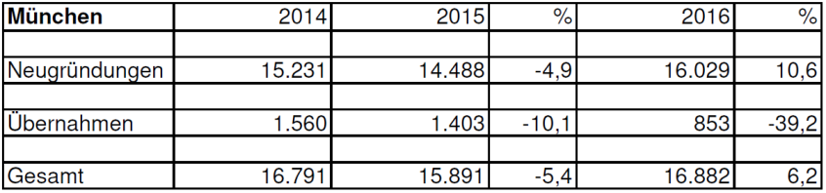
Standort München
06.
Quelle: IHK für München und Oberbayern

Slide 77
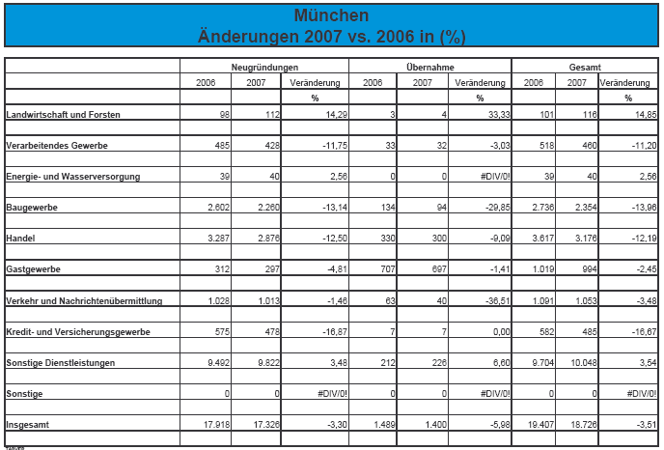
6. Standort München 2007 vs. 2006
Workshop Businessplan

Slide 78
6. Standort München 2008
Workshop Businessplan

Slide 79
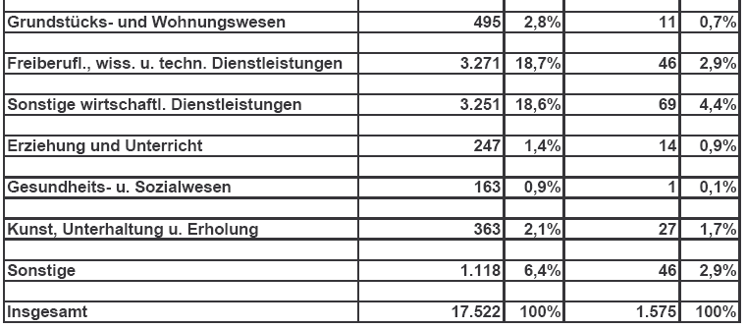
6. Standort München 2008
Workshop Businessplan

Slide 80
6. Standort München 2009 vs. 2008
© 2012 Harald Hof
Workshop Businessplan

Slide 81
6. Standort München 2009 vs. 2008
Workshop Businessplan

Slide 82
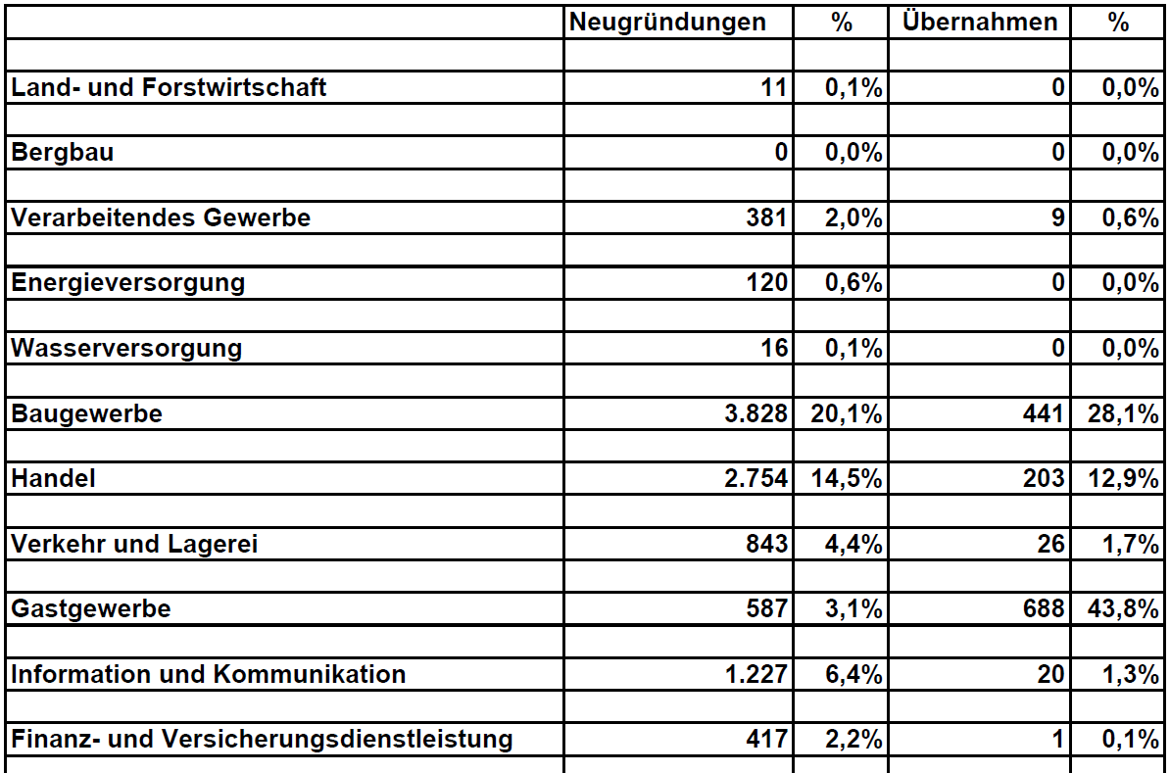
6. Standort München 2010
Workshop Businessplan

Slide 83
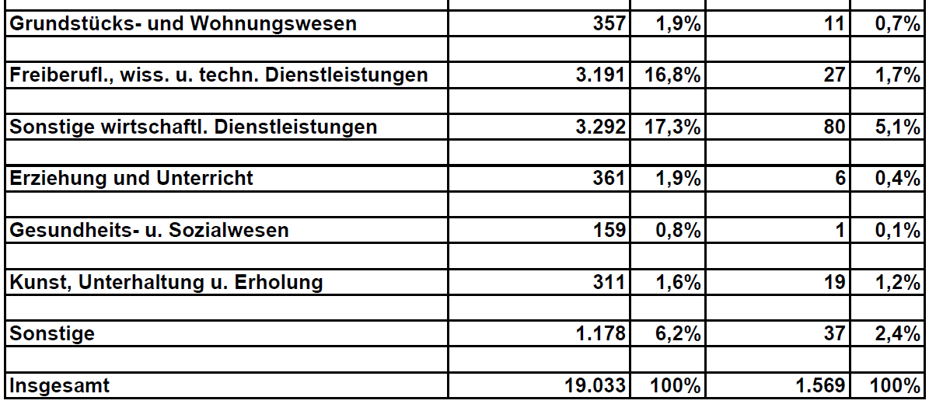
6. Standort München 2010
Workshop Businessplan

Slide 84
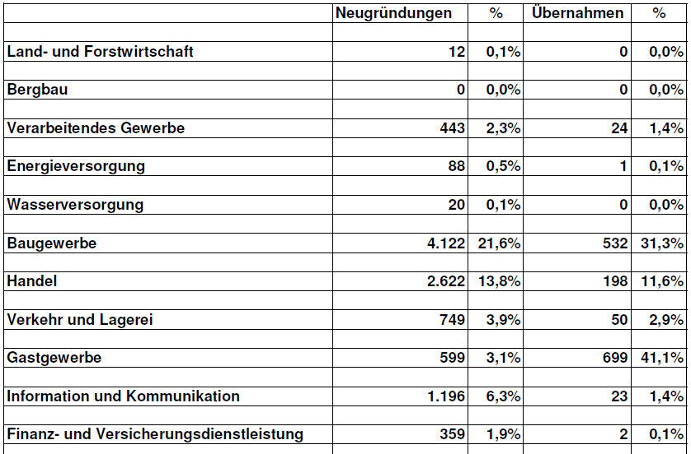
6. Standort München 2011
Workshop Businessplan

Slide 85
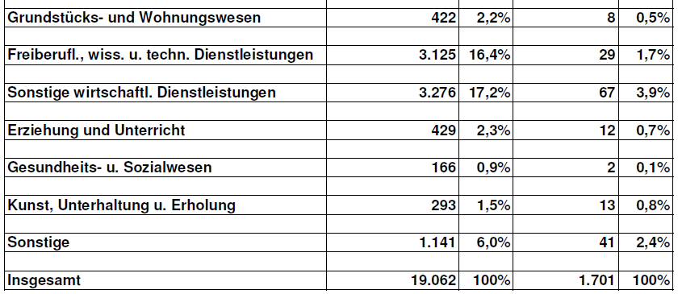
6. Standort München 2011
Workshop Businessplan

Slide 86
6. Standort München 2012
Workshop Businessplan

Slide 87
6. Standort München 2012
Workshop Businessplan

Slide 88
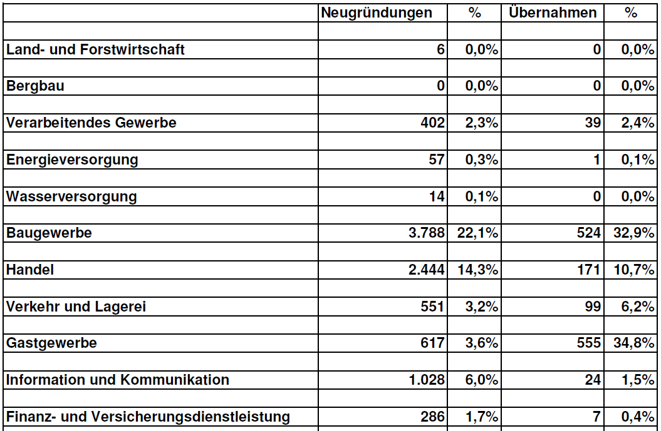
6. Standort München 2013
Workshop Businessplan

Slide 89
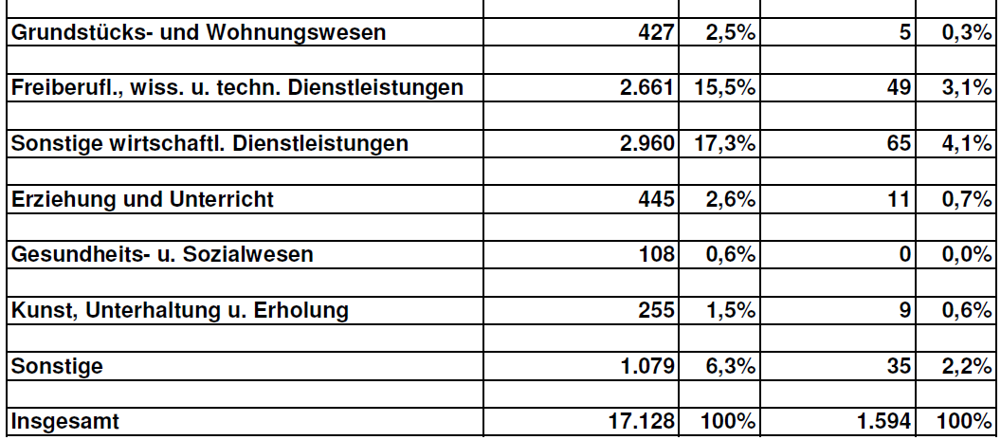
6. Standort München 2013
Quelle: IHK für München und Oberbayern
Workshop Businessplan

Slide 90
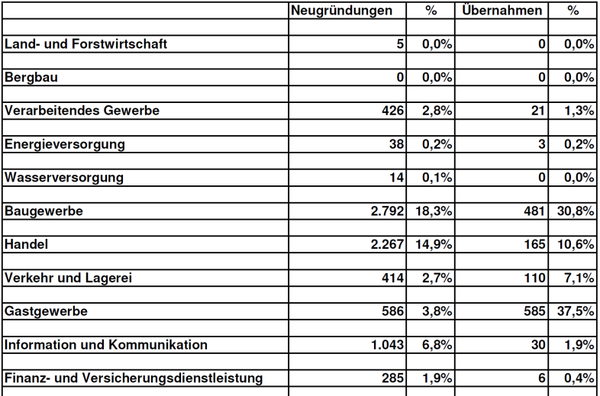
6. Standort München 2014
Workshop Businessplan

Slide 91
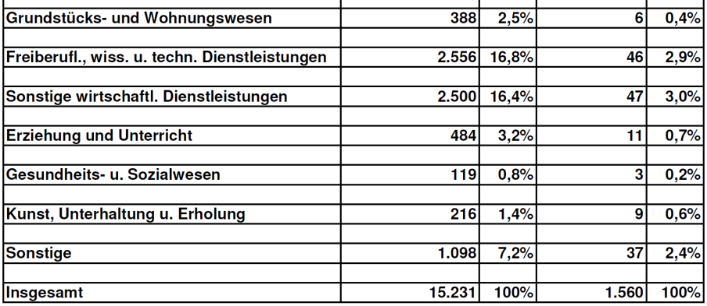
6. Standort München 2014
Quelle: IHK für München und Oberbayern
Workshop Businessplan

Slide 92
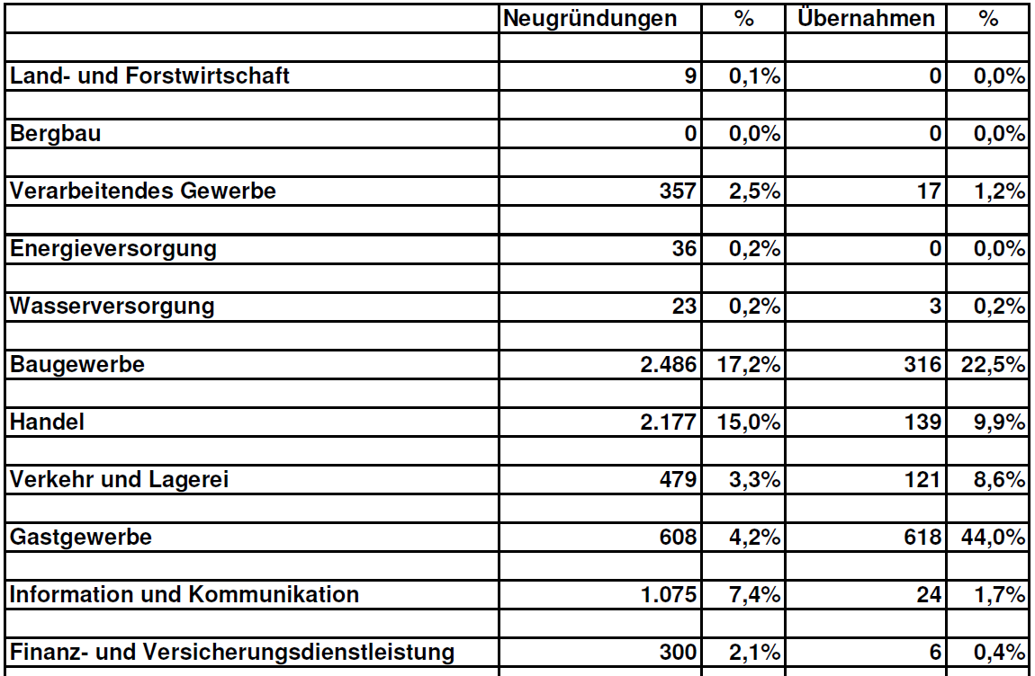
6. Standort München 2015
Workshop Businessplan

Slide 93
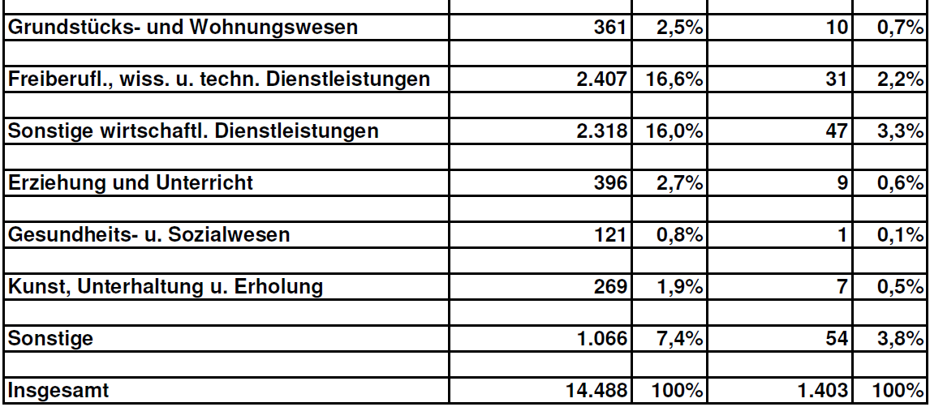
6. Standort München 2015
Quelle: IHK für München und Oberbayern
Workshop Businessplan

Slide 94
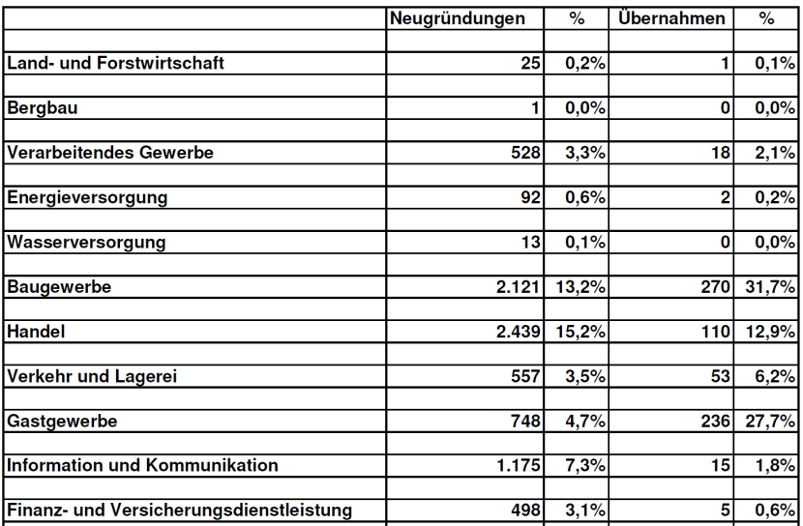
Standort München 2016
06.

Slide 95
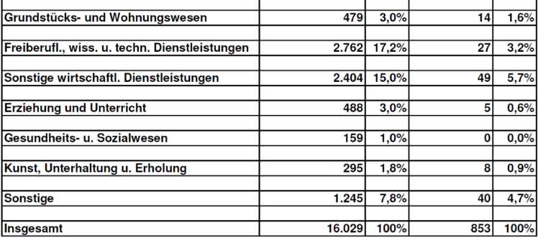
Standort München 2016
06.
Quelle: IHK für München und Oberbayern

Slide 96
Zukunftsaussichten
07.
Welche Ziele haben Sie sich für Ihre Firma gesetzt?
Mit welchen Maßnahmen wollen Sie diese Ziele erreichen?
Wie könnte die Entwicklung Ihrer Branche aussehen?
Wie wird sich die Nachfrage nach Ihrem Angebot entwickeln?
Rechnen Sie mit mehr Konkurrenten in Ihrem Markt?
Wie reagieren Sie auf negative Markt- / Nachfrageveränderungen?
Gibt es vergleichbare Branchen, die Orientierungshilfe bieten?

Slide 97
Weitere wichtige Aspekte
08.
Rechtsform:
Welche Rechtsform soll Ihr Unternehmen haben?
Welche Gesellschafterstruktur planen Sie?
Bei mehreren Gesellschaftern: Wer übernimmt welche Funktionen im
Unternehmen?

Slide 98
Weitere wichtige Aspekte
08.
Genehmigungen:
Welche Genehmigungen brauchen Sie für Ihren Betrieb?
Benötigen Sie für Ihre Tätigkeit eine spezielle Zulassung?

Slide 99
Weitere wichtige Aspekte
08.
Flächen/Räume:
Wie viel Gewerbefläche (Räume) benötigen Sie?
Kennen Sie die marktüblichen Preise dafür?
Haben Sie sich nach mietgünstigen Flächen (z. B. in kommunalen
Gewerbeparks) erkundigt?

Slide 100
Weitere wichtige Aspekte
08.
Versicherungen:
Welche Versicherungen benötigen Sie für Ihren Betrieb?
Welche Versicherungen sollten Sie für Ihre Familie abschließen?
Wie sichern Sie als Selbstständiger Ihre Altersversorgung?

Slide 101
Investitionsplan
09.
Unterscheidung zwischen:
Sachinvestitionen
und
Betriebsmittel

Slide 102
Investitionsplan - Sachinvestitionen
09.
langfristig:
Grundstücke, Gebäude
Bau- und Umbaumaßnahmen
Maschinen, Geräte
Einrichtung / Büroausstattung
Firmenfahrzeuge
einmalige Patent-, Lizenz- oder
Franchisegebühr
mittel- und kurzfristig:
Material- und Warenlager
Reserve für Unvorhergesehenes
Roh-, Hilfs- und Betriebsstoffe
Kosten für übernommenes
Warenlager

Slide 103
Investitionsplan – Betriebsmittel, Gründungskosten
09.
Betriebsmittelreserve
sog. „Goldene Reserve“ für besondere Belastungen in der Anlaufphase
Gründungskosten:
- Anmeldung, Genehmigungen
- Eintrag ins Handelsregister
- Notar
- Gewerbeanmeldung
- Beratungen
- Aus- und Fortbildungskosten
- Kautionen
- Markteinführungskosten (z.B. Firmenlogo, Briefpapier, Visitenkarten,
Eröffnungsveranstaltung, Preislisten, Prospekte und Infomaterial, Internet-
seite, Anzeigen)

Slide 104
Umsatz- / Rentabilitätsvorschau
10.
Umsatz
- Kosten
Fixkosten
Variable Kosten
= Gewinn vor Steuer

Slide 105
Umsatz- / Rentabilitätsvorschau
10.
besser:

Slide 106
Rentabilitätsberechnung mittels
Break-Even-Point (BEP)
10.
dieser wird erreicht, wenn
Vereinfachte Darstellung:
Notwendiger Umsatz (sog. Break Even Point) =
private Kosten (Mindestgewinn) + betriebliche Kosten (fixe und variable),
d.h. bei erreichen des BEP wird weder Gewinn noch Verlust erwirtschaftet!
Mindestgewinn
+ Betriebliche Kosten
= Umsatz

Slide 107
Private Kosten als Basis
zur Ermittlung des Mindestgewinns
10.
Lebensunterhalt der Familie
  Miete für Privatwohnung
  Soziale Absicherung
  (Kranken-, Pflege-, Renten-, Arbeitslosenversicherung)
  Sonstige vertragliche Verpflichtungen
  Anteilige private Nutzung des Kfz
  Rücklagen für Urlaub, Krankheit, etc.
  = Summe der Ausgaben
    Einkommensteuer
    ggf. Kredittilgung
  = Mindestgewinn

Slide 108
Betriebliche Kosten
10.
Variable Kosten
(umsatzabhängige Kosten)
Wareneinsatz
Fremdleistungen
Fracht und Versand
Provisionen
Saisonkräfte
Honorare
Gewährleistung / Garantie
Fixkosten
(umsatzunabhängige Kosten)
Personalkosten
Leasingraten
Raumkosten
Kraftfahrzeugkosten
Werbung
Reisekosten
Bürobedarf, Porto
Telefon, Fax, Internet
Steuerberatung
Beiträge
Zinsen für Fremdkapital
Abschreibungen / Sonstige Kosten

Slide 109
Betriebliche Kosten
10.
Personalkosten:
- Gehälter / Löhne
gesetzliche Personalzusatzkosten (z.B. Sozialversicherungsbeiträge,
Beiträge zur Berufsgenossenschaft, Entgeltfortzahlung im Krankheitsfall,
Entgeltzahlung an Feiertagen, Mutterschutz)
Tarifliche und betriebliche Personalzusatzkosten (z.B. Urlaubsgeld,
Sonderzahlungen, Gratifikationen, betriebliche Altersversorgung)
Raumkosten:
Miete
Nebenkosten
Heizung, Gas, Wasser, Strom
Reinigung
Instandhaltung

Slide 110
Betriebliche Kosten
10.
Fahrzeugkosten:
- Kfz-Leasing
- Kfz-Steuer
- Kfz-Versicherung
- Benzin
- Garage
- Instandhaltung
Werbung:
Anzeigen
Flyer, Prospekte, Informationsmaterialien
Schaufensterdekoration
Internetseite
Messebeteiligung
Abschreibungen

Slide 111
Betriebliche Kosten
10.
Kreditbeschaffungskosten:
- Bearbeitungsgebühr
- Zinsen
- Bürgschaftsprovision
Sonstige Kosten:
- Reisekosten (Fahrtkosten, Übernachtungskosten, Spesen)
- Messebesuche
- Weiterbildung
- Repräsentation / Bewirtung
- Bürobedarf, Porto
- Telefon, Handy, Fax, Internet
Steuerberatung, Rechtsberatung
Buchhaltung
Kammerbeiträge
Betriebliche Versicherungen

Slide 112
Umsatz- / Rentabilitätsvorschau für drei Jahre
(Kurzform)
10.
BEP | 1. Jahr | 2. Jahr | 3. Jahr
Bruttoumsatz MwSt.
= Nettoumsatz - Waren- und Materialeinsatz
= Rohertrag - Kosten
= Gewinn vor Steuern - Einkommens-/Körperschafts.
= Gewinn nach Steuern

Slide 113
Liquidität
11.
Einzahlung
Auszahlung
= Liquidität

Slide 114
Liquiditätsplan für die ersten 24 Monate
11.
Monat | 1 | 2 | … | 24
1. Einzahlungen 1.1 Umsatz 1.2. Sonstige Einzahlungen 1.3. Summe Liquiditätszugang
2. Auszahlungen 2.1 Anlageinvestitionen 2.2. Personal 2.3. Material/Waren 2.4 Betriebsausgaben 2.5. Kredittilgung 2.6. Zinsen 2.7. Umsatzsteuer 2.8. Privatentnahme 2.9. Sonstige Auszahlung 2.10. Summe Liquiditätsabgang
3. Liquiditätssaldo (1.3 minus 2.10)
4. Liquiditätssaldo (kumuliert)

Slide 115
Liquiditätsplan - Beispiel
11.
Mon.
1 2 3 4 5 6
EZ
10‘ 20‘ 30‘ 40‘
AZ
30‘ 20‘ 20‘ 10‘ 10‘ 10‘
LS
- 30‘ - 20‘ - 10‘ +10‘ +20‘ +30‘
- 30‘ - 50‘ - 60‘ - 50‘ - 30‘ 0‘
kLS
= Kapitalbedarf
EZ = Einzahlungen
AZ = Auszahlungen
LS = Liquiditätssaldo
kLS = kumulierter Liquiditätssaldo

Slide 116
Konzept - Finanzplanung
Anhand einer fiktiven Gründungsplanung wird nun aufgezeigt wie eine
finanzwirtschaftliche Planung aufgestellt werden könnte.

Slide 117
Vorteil Konzept
Sie gewinnen Kompetenz
Typische Zusammenhänge und die Abhängigkeiten einzelner Positionen voneinander werden Ihnen bewusst
Sie erkennen besonders wichtige Details als Schlüsselpositionen Ihres wirtschaftlichen Erfolgs
Variantenvergleiche machen Sie flexibel für spätere Situationen nach Eröffnung Ihres Geschäfts.
Sie bekommen ein Gefühl für die finanziellen Auswirkungen Ihrer Entscheidung

Slide 118





Wettbewerbe
www.baystartup.de
www.baystartup.de
www.baystartup.de
www.startup-muenchen.de
www.baystartup.de

Slide 119


Zuschuss - Land
bis zu 12 Monate vor Gründung / Übernahme
höchstens 10 Beratungstage
bezuschusst bis 70 % des Honorars je Beratungstag,
jedoch max. 800 €
Vorgründungs-, Nachfolgecoaching
Vor Unterschrift mit Coach Antrag an die Leitstelle einreichen:
- IHK
- HWK
- IFB
Voraussetzungen

Slide 120


Zuschuss - Bund
Jungunternehmen⁽¹⁾: Gründung bzw.
Übernahme nicht länger als zwei Jahre zurück
Bestandsunternehmen⁽²⁾: ab dem dritten Jahr
bezuschusst bis 50 % des Honorars (West)
allgemeine und spezielle Beratung
Beratungskosten darf Bemessungsgrundlage
4.000 €⁽¹⁾ bzw. 3000 €⁽²⁾ nicht überschreiten
BAFA-Förderung unternehmerischen Know-hows
Leitstellen:
- Handel und Freiberufler: DIHK - Service GmbH
- Handwerk: ZDH
- u. a.
Voraussetzungen
www.bafa.de

Slide 121
Nie wissen wir genau, ob etwas besser wird, wenn wir es verändern.
Wir wissen aber sehr wohl, dass wir verändern müssen, wenn wir verbessern wollen.

Slide 122

Viel Erfolg für Ihre Existenzgründung
und
vielen Dank für Ihre Aufmerksamkeit!

Slide 123
Anhang
Auszug Internetadressen

Slide 124
Internetadressen – Inhalte und Anbieter
Allgemeine Informationen und Unterstützung
www.akademie.de/themen | kommentierte Link-Sammlung und News-letter
www.akademie.muenchen.ihk.de/existenzgruendung/ | Seminarangebote für Existenzgründer und Jungunternehmer
www.bihk.de/bihk/newsletter/ihk-muenchen/anmeldung.jsp | Gründernewsletter der IHK für München und Oberbayern
www.dein.de oder www.deutschland-innovativ.de | Ideen, Links, Online-Beratung
www.deutsche-notarauskunft.de | Kontakte zu Notaren in ihren Tätigkeits-feldern
www.dguv.de | Homepage der gewerblichen Berufsge-nossenschaften
www.existenzgruender.de | Existenzgründerportal Bund

Slide 125
Internetadressen – Inhalte und Anbieter
www.existenzgruenderinnen.de/DE/Beratung/beratung_node.html | informiert über Beratungsangebote für Gründerinnen und Unternehmerinnen
www.existenzgruender-netzwerk.de | Informationen allgemein und Kooperations-börse
www.frau-und-beruf.net | Potenzialentdeckung, -entfaltung und Erweiterung der Handlungsmöglichkeiten
www.gruenden-im-nebenerwerb.de | Umfangreiches Informationsportal mit Seminar- und Workshopangeboten sowie persönliche Beratung für (angehende) Neben- und Vollerwerbsgründer
www.gruenden-in-muenchen.de | Gründerseite der IHK für München und Oberbayern sowie und der Landeshauptstadt München

Slide 126
Internetadressen – Inhalte und Anbieter
www.gruenden-in-oberbayern.de | Ansprechpartner in Obb. sowie Veranstaltungs-datenbank für Gründer in München und Oberbayern
www.gruenderland.bayern | Gründerportal für Bayern
www.gruenderstadt.de | Plattform und Suchmaschine mit Diskus-sionsforen, Literaturtipps und jeder Menge Infos
www.gruendungszuschuss.de | Informationen zu Gründungszuschuss und Newsletter
www.guide-muenchen.de | Beratung und Unterstützung von Existenz-gründerinnen
www.innovationszentren.de | Bundesverband Deutscher Innovations-, Technologie- und Gründerzentren e.V. (BVIZ)

Slide 127
Internetadressen – Inhalte und Anbieter
www.iwkoeln.de | Institut der deutschen Wirtschaft Köln
www.junge-unternehmer.eu | Bundesverband Junger Unternehmer: Gründerforum, Patentaktion, "Gründer-werkstatt"
www.komma-net.de/unternehmen/ | Gründungsideen
www.minijob-zentrale.de | Minijobzentrale
www.munich-startup.de | Das offizielle Startup-Portal für München
www.munich-startups.de | Netzwerk sowie News, Termine, Events, Portraits und Stellenangebote von Gründern, Startups und Investoren
www.start.bayern | Unternehmernetzwerk, das bayerische Unternehmer und Existenzgründer zu-sammenbringt.
www.start-messe.de | Gründermesse bundesweit
www.vr.de/firmenkunden.html | Info-Service der Volks-/Raiffeisenbanken

Slide 128
Internetadressen – Inhalte und Anbieter
Branchenbriefe
www.dsgv.de/de/fakten-und-positionen/publikationen/branchenreports.html | Branchenbrief der Sparkassenorganisation
www.vr-banknordeifel.de/ | Suchen nach: Branchenbriefe bzw. VR-Gründungskonzept
Coaching
www.aktivsenioren.de | ehrenamtliche Beratung und Betreuung
www.althilftjung.de | ehrenamtliche Beratung und Betreuung
www.beraterboerse.kfw.de | Sammlung der bezuschußbaren Coaches
www.business-angels.de | Bundesweites Netzwerk für Business Angels
www.ihk-muenchen.de/coaching/ | Anlaufstelle auch für KfW-Gründercoaching
www.munichnetwork.com | Gründernetzwerk, Business-Angels-Netzwerk

Slide 129
Internetadressen – Inhalte und Anbieter
Filmförderung
www.fff-bayern.de | FilmFernsehFond Bayern
Finanzielle Fördermöglichkeiten
www.baybg.de | Kapitalbeteiligungen Bayern (alle Branchen)
www.bayernkapital.de | Kapitalbeteiligungen Bayern (Innovation/Technologie)
www.bb-bayern.de | Bürgschaftsbank Bayern
www.bmas.de/DE/Themen/Arbeitsmarkt/Arbeitsfoerderung/Mikrokredit/mikrokredit.html | Mikrofinanzierung
www.b-to-v.com | Online-Beteiligungsbörse
www.bvkap.de | Bundesverband Kapitalbeteiligungsgesellschaften

Slide 130
Internetadressen – Inhalte und Anbieter
www.foerderdatenbank.de | Förderdatenbank des Bundes
www.ihk-muenchen.de/crowd/ | Crowdfunding (Schwarmfinanzierung)
www.kfw.de | Kreditanstalt für Wiederaufbau: Förderbank Bund
www.leitstelle.org | Prüfstelle für Beratungs-/Schulungszuschüsse
www.lfa.de | LfA: Förderbank Bayern
www.subventionen.de | Datenbank für öffentliche Förderquellen
www.vdb-info.de | Bundesverband Bürgschaftsbanken

Slide 131
Internetadressen – Inhalte und Anbieter
Franchising
www.die-franchisenehmer.de | Franchisenehmerverband
www.franchise-institut.de | Weiterbildungsanbieter für die Franchisewirt-schaft.
www.franchise-net.de | Newsletter zum Franchising
www.franchiseportal.de | Info-Plattform zum Franchising
www.franchiseverband.com | Deutscher Franchise-Verband
www.franchise-welt.com | Deutscher Franchisenehmer-Verband
Gastronomie
www.onlinehilfe-lebensmittelhygiene.de | Onlinehilfe Lebensmittelhygiene

Slide 132
Internetadressen – Inhalte und Anbieter
Gewerbeflächen
www.sisby.de | Standort-InformationsSystem-Bayern, Gewerbeflächen in Bayern
www.standort-muenchen.info | Städtische Gewerbeflächen
www.mtz.de | Mietflächen in München
Gründungswettbewerbe
www.baystartup.de | Münchner Businessplan-Wettbewerb (Münchner Raum/Oberbayern)
www.deutscher-gruenderpreis.de | Allgemeiner Gründerwettbewerb (bundesweit)
www.dgp-schueler.de/top | Gründerwettbewerb für Schüler (bundesweit)
www.gruenderwettbewerb.de | Gründerwettbewerb "Multimedia" des BMWi (bundesweit),zum Gründerleitfaden Multimedia
www.startup-muenchen.de | Allgemeiner Gründerwettbewerb (regional)

Slide 133
Internetadressen – Inhalte und Anbieter
Hochschulnahe Existenzgründungsinfos
www.gr-m.de | GründerRegioM: Netzwerk für Start-Ups aus den Münchner Hochschulen
www.hoch-sprung.de | hält breitgefächertes Angebot an den bayerischen Hochschulen bereit
Institutionen
www.eu-verbraucher.de | Europäisches Verbraucherzentrum
www.hv-bayern.de | Handelsverband Bayern - Der Einzelhandel
www.hwk-muenchen.de | Handwerkskammer München
www.ifb-gruendung.de | Institut für freie Berufe
www.ihk-muenchen.de | Industrie- und Handelskammer
www.verbraucherzentrale-bayern.de | Informationen für Verbraucher

Slide 134
Internetadressen – Inhalte und Anbieter
Leasing
www.bdl.leasingverband.de | Bundesverband Deutscher Leasing-Unternehmen
Musterverträge
www.frankfurt-main.ihk.de | Musterverträge zum downloaden - kostenfrei
www.formblitz.de | Musterverträge zum downloaden - kostenpflichtig
Patente
www.dpma.de | Deutsches Patent- und Markenamt
www.innovation-beratung-foerderung.de/INNO/Navigation/DE/WIPANO/wipano.html | Wissens- und Technologietransfer durch Patente und Normen
www.innovationsgutschein-bayern.de/startseite.html | Mit dem Innovationsgutschein können sie aus Ihrer Idee heraus neue oder verbesserte Pro-dukte, Produktionsverfahren oder Dienstleist-ungen planen, entwickeln und umsetzen.

Slide 135
Internetadressen – Inhalte und Anbieter
Recht
www.e-recht24.de | Muster für Impressum, Datenschutz etc.
www.denic.de | Verwaltung der DE-Adressen
www.foerderland.de/gruendung/rechtsformen/ | Gängige Rechtsformen im Vergleich
www.gesetze-im-internet.de | Alle Deutschen Gesetze im Netz
https://www.juris.de/jportal/index.jsp | Das Rechtsportal
www.rak-muenchen.de | Verzeichnis aller niedergelassener Rechts-anwälte der RAK München
www.recht.de | Forum für Rechtsfragen, aktuelle Gerichtsurteile
www.unternehmensregister.de/ureg/ | Die zentrale Plattform für die Speicherung von Unternehmensdaten

Slide 136
Internetadressen – Inhalte und Anbieter
Rente
www.deutsche-rentenversicherung.de | deutsche Rentenversicherung (ehe. BfA und LVA)
www.rentenberater.de | Bundesverband der Rentenberater
www.versicherungsamt-muenchen.de | Rentenberatung für Münchner Bürger
Software, EDV
www.digitalbonus.bayern | Digitalbonus
www.ihk-muenchen.de/de/Themen/Digitalisierung/Informationssicherheit/IT-Sicherheit.html | Hilfreiche Links
www.vdivde-it.de | Zuschüsse, Fragen zu Innovation und Technik

Slide 137
Internetadressen – Inhalte und Anbieter
Statistisches Zahlenmaterial
www.bte.de | Bundesverband des Deutschen Textileinzelhandles
www.cesifo-group.de | Institut für Wirtschaftsforschung an der Universität München
www.destatis.de | Bundesamt für Statistik Wiesbaden
www.gfk.com | Gesellschaft für Konsumforschung, Zahlenmaterial zum Verbraucherverhalten
www.ifhkoeln.de | Institut für Handelsforschung, Brancheninfos Einzelhandel
www.muenchen.de/rathaus/Stadtinfos/Statistik.html | Statistisches Material Stadt München
www.statistik.bayern.de | Statistisches Material Bayern

Slide 138
Internetadressen – Inhalte und Anbieter
Steuern
www.steuerberaterkammer-muenchen.de | Steuerberaterkammer München
Technologiezentren
www.biotechnologie.de | News und Infos zum Thema Biotech sowie Brancheninfos und Zahlen zur Biotechnologie
www.izb-online.de | Innovations- und Gründerzentrum Biotechno-logie
www.mtz.de | Münchner Technologie Zentrum
www.werk1.com | Gründerzentrum für neue Medien
Versicherungen
www.dieversicherer.de/versicherer | Infos, Analysen und Angebote zu betrieblichen und privaten Versicherungen
www.gdv.de | Gesamtverband Versicherungswirtschaft

Slide 139
Internetadressen – Inhalte und Anbieter
Unternehmensnachfolge
www.existenzgruender.de/DE/Weg-in-die-Selbstaendigkeit/Entscheidung/Gruendungsarten/Unternehmensnachfolge/Unternehmensnachfolge.html | Aktionsplattform und zentraler Treffpunkt für Übergabe und Übernahme von Unternehmen
www.nexxt-change.org | Infos zur Unternehmensnachfolge, Nachfolge-börse
www.S-Unternehmensplattform.de | zu finden bei vielen Sparkassen unter der Rubrik "Firmenkunden"
Verbände
www.verbaende.com bzw. www.verbaende.de | Datenbank mit Fachverbandslisten
Ergänzende Informationen und Links finden Sie unter www.bmwi.de bzw. www.gruenden-im-nebenerwerb.de
Stand: 02.01.2018

